Slide 1
“туған жер.Туған ел. Туған глобал” аудандық семинар №24 Жалғызқұдық ОМ 15 ақпан 2018 ж.

Slide 2
Мақсаты: жас жеткіншеткерді қазақстандық патриоттыққа тәрбиелеу, рухани құндылықтарды насихаттау
№ | Уақыты | Іс-шара | Жауапты мұғалімдер | Кабинет
1 | 9.00-9.30 | Семинарға қатысушылардың келуі, тіркелуі. Таңғы ас | Сагалиева Д.Т., Жусупбекова Ш.Ш. | Мектеп фойесі Мектеп асханасы
2 | 9.30-9.45 | Сәлемдесу, іс-шараның салтанатты ашылуы | Ахметова А.Ж., Сагалиева Д.Т. | Мектеп мәжіліс залы (II қабат)
3 | 9.45-10.25 | «Менің Отаным-Қазақстан!» (интеллектуалды шоу)-1-4А | Омарова Н.Қ., Сагинаева Е.С. | Бастауыш сыныптар № 8каб. (I қабат)
 |  | «Традиции родной земли» (внекл. меропр.)6Б, 10А, 10Б | Сартаева Т.В., Жетушакова А.Х., Моор Т.А. | № 20 каб. (II қабат)
4 | 10.30-11.10 | «Мой Казахстан-моя страна!» (игра-путешествие) 1Б-4Б | Еровенко Н.М., Охроменко Н.И. | Бастауыш сыныптар № 6каб. (I қабат)
 |  | «Ел болашағы-ауыл жастары» (дискуссиялық алаңша) 9А-10А | Ахметова А.Ж., Бакенова Г.Т., Қабкенова А.Ж. | № 16 каб. (II қабат)
5 | 11.15-11.55 | «Мамандық таңдау-маңызды шешім» (конференция) 10АБ-11АБ | Айтжанова Қ.Қ., Жунусова С.К. | № 19 каб. (II қабат)
 |  | «Ойымнан таспа тілдің өлең өріп!» (әдеби-поэзиялық кеш) | Ақылай С.К., Махамбетова Б.Т. | № 12каб. (II қабат)
6 | 12.00-12.30 | «Туған елге тағзым!» концерттік бағдарламасы | Ахметова А.Ж. | Мектеп мәжіліс залы (II қабат)
7 | 12.30-13.30 | Түскі ас |  | Мектеп асханасы
8 | 13.30-14.00 | Семинардың аяқталуы. Рефлексия | Мектеп әкімшілігі | Мектеп мәжіліс залы (II қабат)

Slide 3
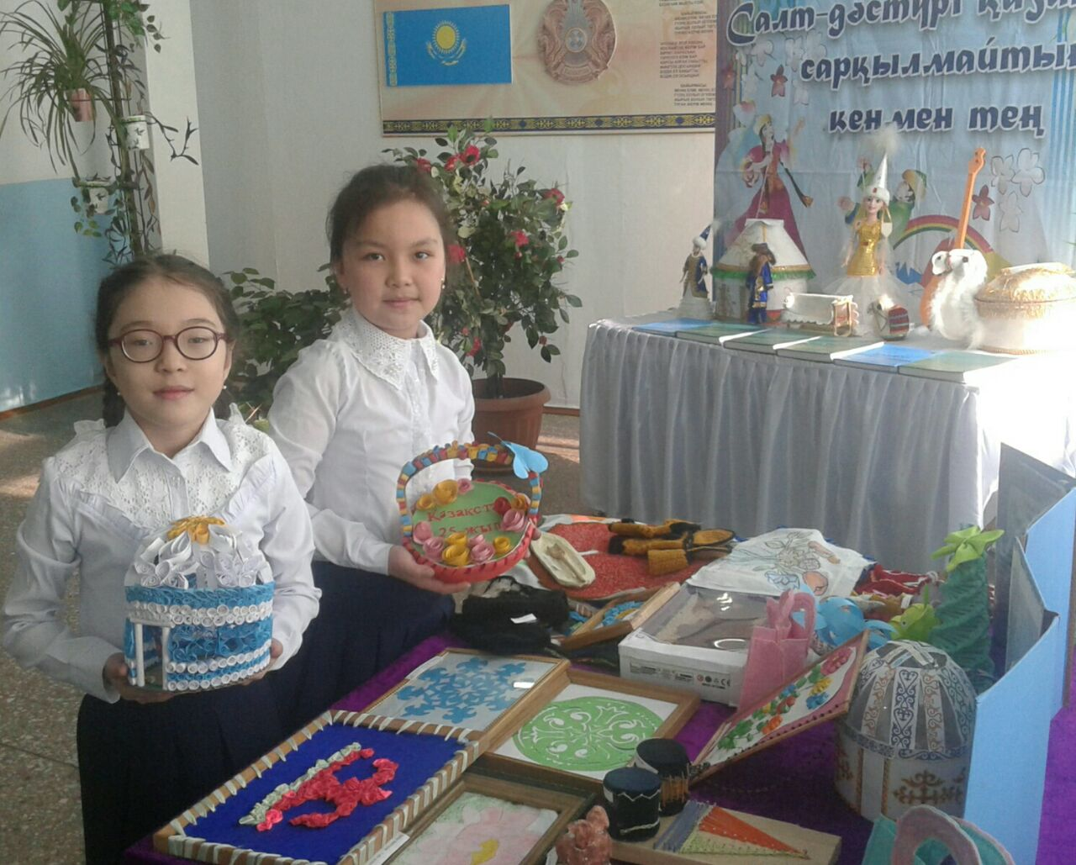
Семинардың басталуы

Slide 4
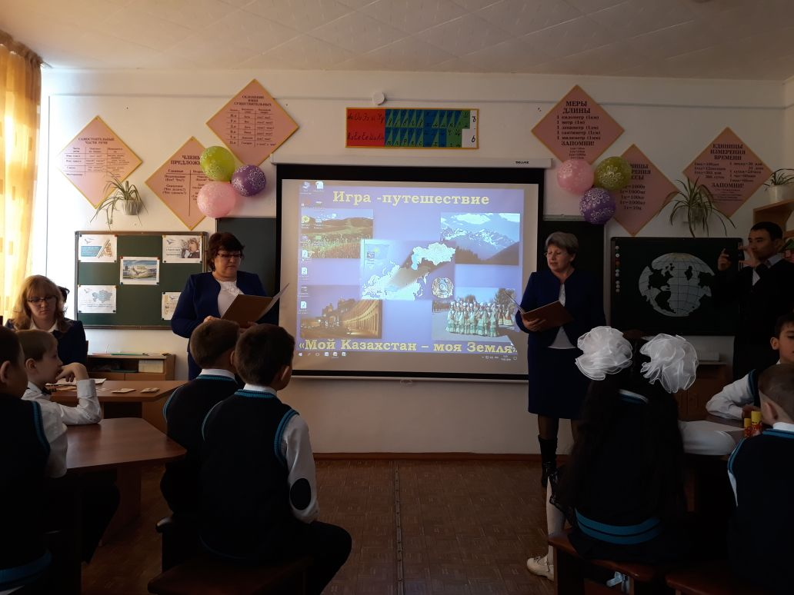
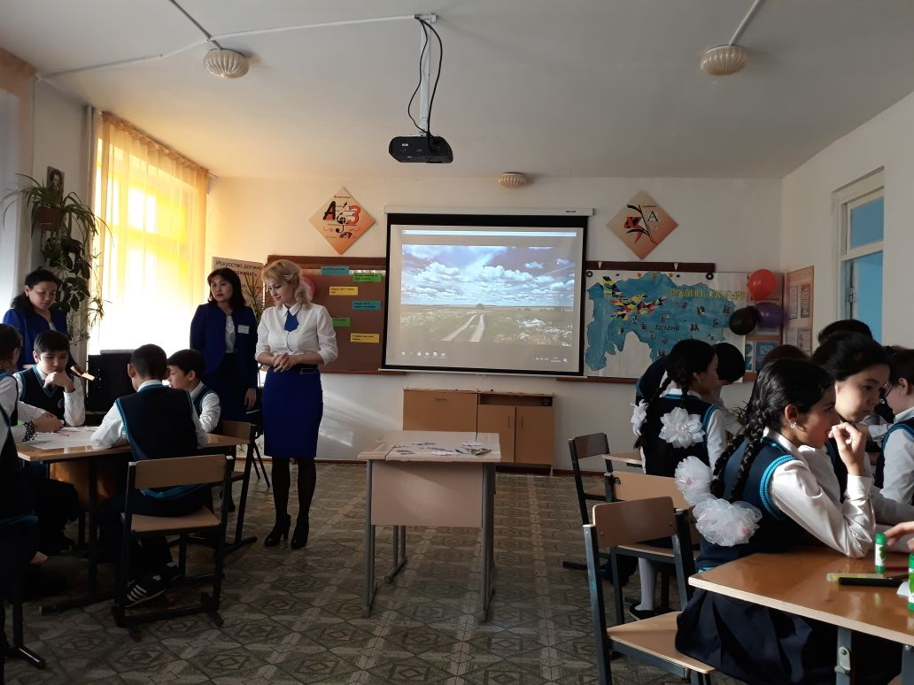
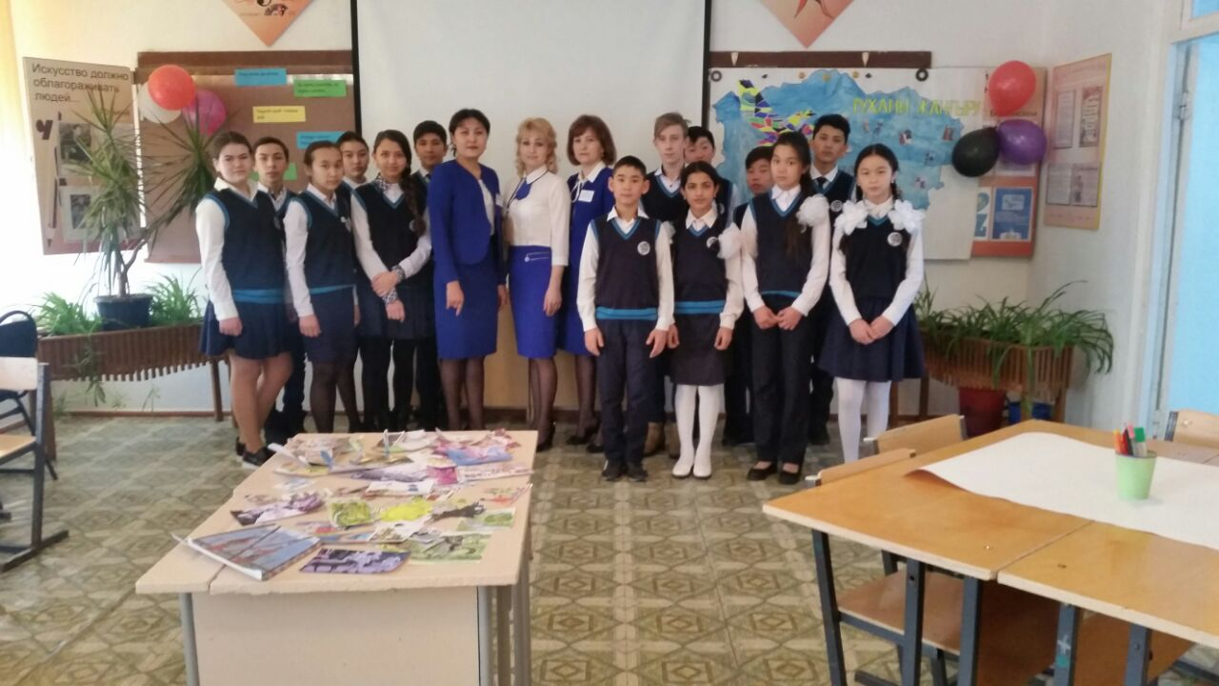
“Моя Родина-казахстан!” –игра –путешествие “традиции родной земли”- внекл.меропр.

Slide 5
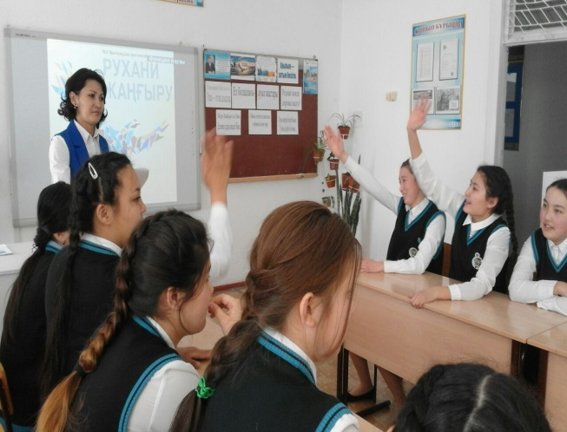
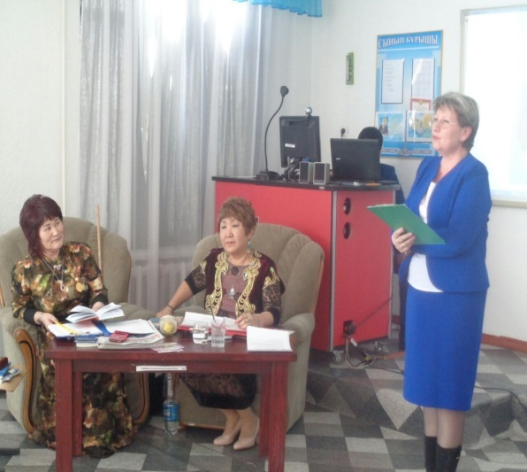
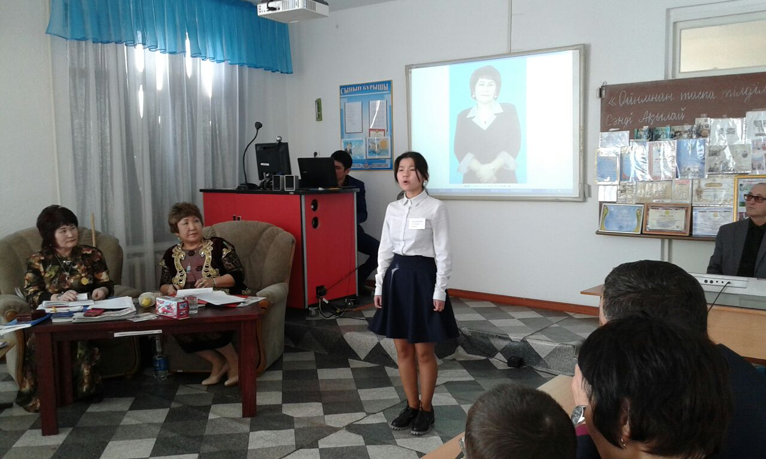
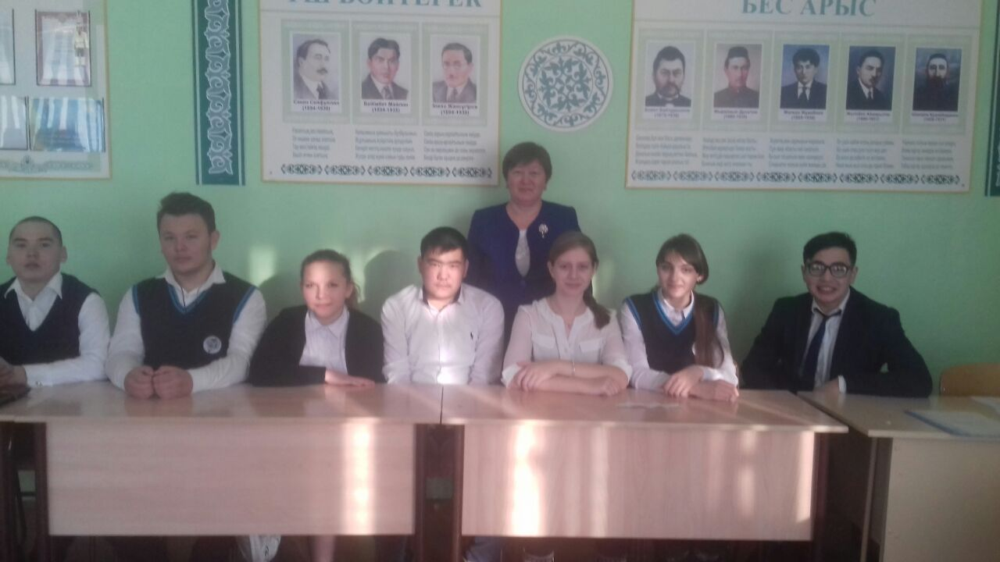
“ел болашағы-ауыл жастары” дискуссиялық алаңша, «Ойымнан таспа тілдім өлең өріп» әдеби кеш, «мамандық таңдау-маңызды шешім» конференция

Slide 6
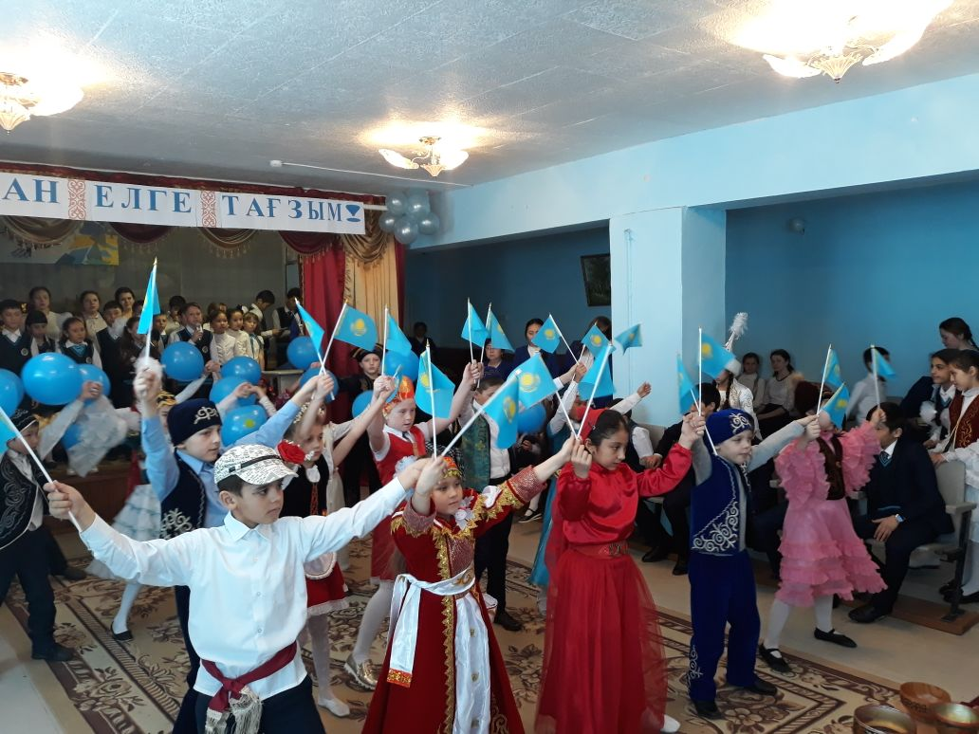
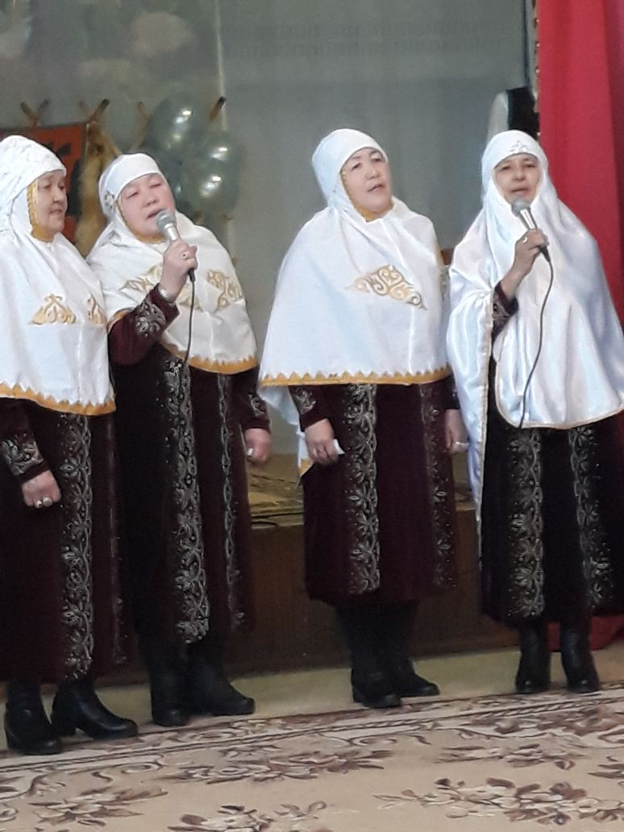
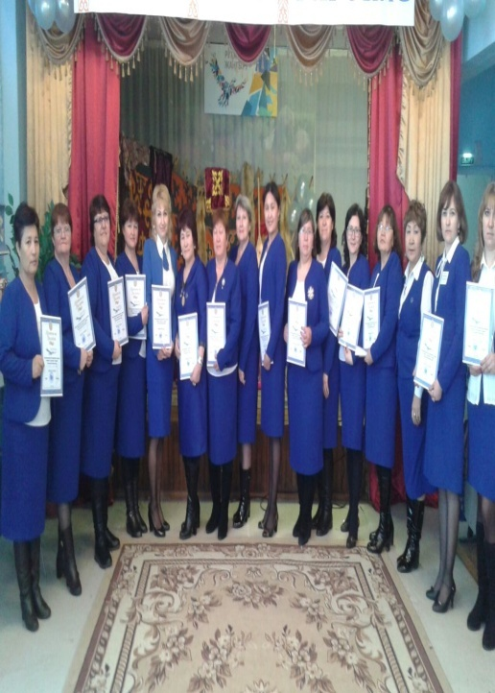
“Туған елге тағзым!” салтанатты концерті, марапаттау

